Slide 1
第六章 税收要素与税收分类

Slide 2
第一节 税收要素
（一）纳税人
1．纳税人：
指税法规定的直接负有纳税义务的单位和个人，分为法人和自然人之分。
2．负税人：
最终负担税款的单位和个人。
有时候纳税人就是负税人，如直接税中的个人所得税是很难转嫁的，纳税人就是负税人；有时候纳税人不是负税人，因为他所交纳的税款可以“转嫁”出去，典型的有向生产者征消费税。
3．扣缴义务人
扣缴义务人是指法律、行政法规规定负有代扣代缴、代收代缴税款义务的单位和个人。

Slide 3
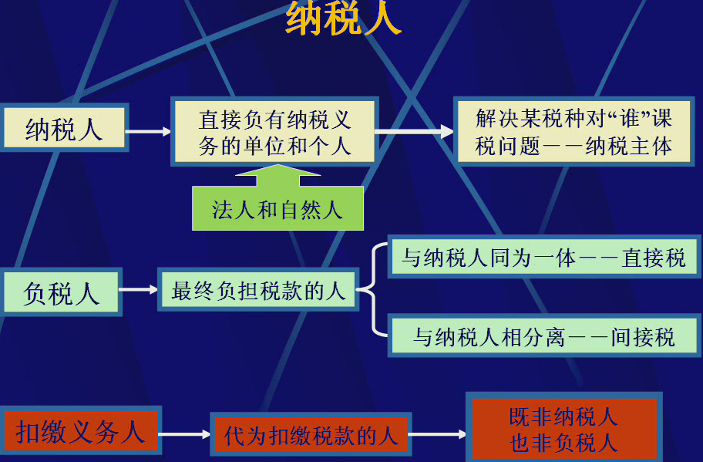
纳税人、负税人和扣缴义务人的关系

Slide 4
（二）课税对象
1．概念：
课税对象是指对什么征税，即课税的客体或标的物。是一种税区别于另一种税的主要标志。
2．按课税对象发生的分类：
所得税、商品课税、财产课税

Slide 5
（三）税目
课目是课税对象的具体项目，反映了具体的征税范围，反映了课税的广度。
同一类课税对象，有好多种税目，每个税目的税率也可能都不一样。
例如：所得税，有2个税目，个人所得税、企业所得税。

Slide 6
（四）税源
税源是税收的经济来源或最终出处。
有的税源和课税对象是一致的，如所得税；
有很多税种，二者不一致，如财产税，其课税对象是纳税人的财产，但其税源是其收入。
大部分税种的的税源和课税对象并不一致。
税源和课税对象的联系和区别

Slide 7
（五）税基
税基就是课税的基础，是指建立某种税或一种税制的经济基础或依据。
具体有两种含义：
1．指某种税的经济基础。
例如，流转税的课税基础是流转额，所得税的课税基础为所得额，房产税的课税基础为房产等等。
2．指计算交纳税额的依据或标准，即计税依据或计税标准。
税基与税源的关系——果树与果实

Slide 8
（六）税率
1．税率的概念：
税率指国家征税的比率。
课税对象与税率的乘积就是应征税额。
税率是国家税收制度的核心，它反映征税的深度，体现国家的税收政策。

Slide 9
2．按税法对税率进行的分类
税
率
累进
比例
定额
税基
0
定额税率、比例税率和累进税率

Slide 10
（1）比例税率
对同一课税对象，不论其数额大小，统一按一个比例征税。
如企业所得税25%，增值税17%或13%
特点：
①计征简便
②有悖于量力负担原则

Slide 11
（2）定额税率
定额税率也称固定税额，它是按课税对象的一定计量单位直接规定一个固定的税额，而不规定征收比例。
如：某油田销售原油20吨，税额8元/吨。
特点：
①计算方便
②税款不受价格变动的影响
③税负不尽合理

Slide 12
（3）累进税率 累进税率是指对同一课税对象规定不同等级的税率，课税对象数额越大，税率越高；数额越小，税率越低。
全额累进税率：
把课税对象的全部按照与之相对应的税率征税，即按课税对象适应的最高级次的税率统一征税。
超额累进税率:
是把课税对象按数额大小划分为不同的等级，每个等级由低到高分别规定税率，各等级分别计算税额，一定数额的课税对象同时使用几个税率。

Slide 13
全额累进税和超额累进税的计算
3%
10%
15%
20%
0
0元
105元
555元
1500
4500
9000
例:课税对象数额=10000(元),而应交税额为:
①采用全额累进税率:
10000 × 15% =1500(元)
②采用超额累进税率:
1500 × 3%+(4500-1500)× 10%+(10000-3500-4500) × 15%=45+300+300=645(元)

Slide 14
全额累进税与超额累进税的比较：
①税负轻重不同
在收入级次和税率档次相同条件下，全额重于超额。
②计算繁简不同
全额累进税计算简单，超额累进税率计算复杂。
③公平程度不同
在两级收入交叉点附近，全额累进的公平程度不及超额累进。

Slide 15
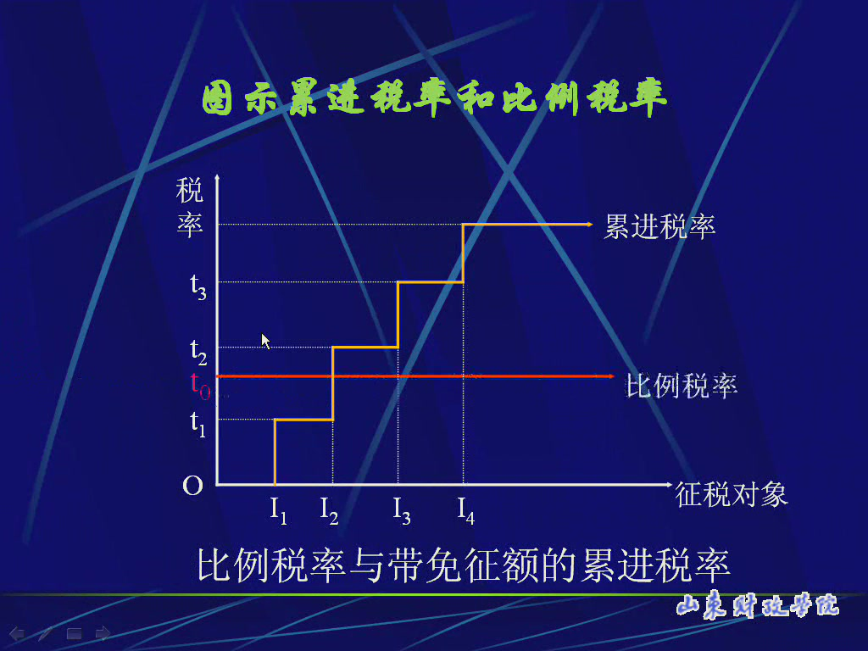
比例税率和超额累进税率的图解
征税对象

Slide 16
3．按经济分析对税率进行分类
（1）名义税率
名义税率即为税率表中所列的税率，是纳税人纳
税时适用的税率。
（2）实际税率
纳税人真实负担的有效税率。
（3）边际税率
就是征税对象数额的增量中税额所占的比率。
（4）平均税率
实纳税额与课税对象的比例，往往低于边际税率。

Slide 17
（七）起征点与免征额
1．起征点与免征额
起征点:指税法规定的对课税对象开始征税的最低界限
免征额:指税法规定的课税对象全部数额中免予征税的数额
2．起征点与免征额的异同
（1）二者的相同点
当课税对象小于起征点和免征额时，都不予以征税。
（2）二者的不同点
①当课税对象大于起征点和免征额时，采用起征点制度的要对课税对象的全部数额征税，采用免征额制度的仅对课税对象超过起征额部分征税。
② 起征点具有个别优惠的特点，在起征点附近税负分配不公平；免征额具有普遍优惠的特点，税负分配比较公平

Slide 18
起征点和免征额制度的不同
税额=300×税率
税额=200×税率
无税
起征点200元
0
100
200
300
400
税额=(300-200)×税率
无税
无税
免征额200元
0
100
200
300
400

Slide 19
（八）计税依据
1．基本概念
计税依据是根据课税对象计算应纳税额的数量依据。
例如：卷烟的计税依据是卷烟的销售价格，税额=销售额×税率；盐的计税依据是销售盐的吨数，税额=数量×税率
2．计税依据的分类——从价计征和从量计征
（1）从价计征的税收：
以征税对象的自然数量与单位价格的乘积作为计税依据；
（2）从量计征的税收：
以征税对象的自然实物量作为计税依据，该项实物量以税法规定的计量标准(重量、体积、面积等)计算。

Slide 20
3．计税依据和计税对象（征收对象）的区别
计税依据与征税对象虽然同样是反映征税的客体，但两者要解决的问题不相同。
① 征税对象解决对什么征税的问题，计税依据则是确定了征税对象之后，解决如何计量的向题。
② 有些税种的征税对象和计税依据是一致的，如各种所得税，征税对象和计税依据都是应税所得额。
③ 有些税种的征税对象和计税依据不一致，如消费税 ，征税对象是应税消费品，计税依据则是消费品的销售收入。

Slide 21
（九）税收能力与税收努力
1、税收能力是指应当征收上来的税收数额，包括两种能力：一是纳税人纳税人能力；二是政府的征税能力。
2、税收努力：指税务当局征收全部法定应纳税额的程度，或者说是税收能力被利用的程度，税收努力决定了潜在的税收能力总有多大的比例能转变成实际的税收收入。

Slide 22
第二节 税收分类
税收分类是指按一定的标准对性质相同或近似的税种进行归类。
税收分类的意义
（1）有利于更好地认识各类税收的特点和功能，加强各税种之间的配合，充分发挥各类税收的作用；
（2）有利于分析和研究税收发展演变的历史过程，研究税源的分布和税收负担的归宿，以指导我们建立合理的税收制度；
（3）有利于正确划分中央与地方政府之间的税收管理权限，解决财力分配方面的矛盾。

Slide 23
1. 按税负能否转嫁分类—直接税和间接税
主要功能
税 收 能 否 或 容 易 转 嫁
直接税
不能或
难以转
嫁
纳税人
就是
负税人
所得税
财产税
公平收
入和财
产分配
结构性
调节有
一定公
平作用
间接税
容易转
嫁
纳税人
不一定是
负税人
流转税

Slide 24
2 .课税对象分类法
最基本的分类方法
商品课税
所得课税
财产课税
资源税：
以资源的绝对收益和级差收益为课税对象
行为税：
以特定行为作为课税对象
以商品流转额和非商品流转额为课税对象
以纳税人的净所得（纯收益或纯收入）为课税对象
以各类动产和不动产的数量或价值为课税对象
按课税对象性质分类的主要意义在于
分析各类税种的性质和经济作用，为合理设计税制提供前提条件。

Slide 25
(1)商品税
商品税（也称为流转税），是以商品交换或提供劳务的流转额为课税对象的税收。
在我国，商品税是主体税种，占税收收入的50%以上（如2000-2009年我国商品税收入占税收收入的比重为70%以上，不仅远高于发达国家，也高于大多数发展中国家），其税种主要有：增值税、消费税、营业税、关税等等。

Slide 26
(2) 所得税
是指以纳税人的应税所得额为征税对象的税收。分为企业所得税和个人所得税两大类。
所得税的地位在我国呈上升的趋势，但上升速度慢。
2009年，我国个人所得税收入3185.58亿元，企业所得税收入8779.25，国家税收总收入45621.97亿元，GDP249529.9亿元，所得税收入占税收收入的比重为（3185.58+8779.25）/45621.97=26.2%，其宏观税负为4.8%，而发达国家所得税收入一般占到税收收入的40-50%，其宏观税负约为12%-15%。

Slide 27
(3) 财产税
财产税是以各种应税财产（包括动产和不动产，有形财产和无形财产）为征税对象的税收。世界上财产税一般包括：一般财产税、遗产税、赠与税等；我国目前开征的房产税、契税以及准备开征的遗产税等。
财产税的特点有：
a.稳定性强，适宜地方征收
b.不易转嫁，属于直接税种
c.有一定程度的公平作用

Slide 28
(4)资源税
资源税是对开发和利用国家自然资源而取得级差收入的单位和个人征收的税收。
目的：促进资源的合理开发和使用。
资源税的范围：资源税、土地使用税等

Slide 29
(5)行为税
行为税是指对某些特定的行为开征的税收。
其目的是为了贯彻国家某项政策的需要，对社会
生活中的某些特定的行为进行调节和限制。
目前，我国的行为税包括：印花税、屠宰税、
筵席税、城市维护建设税等。

Slide 30
总之，我们一般而言的税收五大类就是指：
商品税
所得税
财产税
资源税
行为税

Slide 31
从量税收＝实物量×单位税额
3 .计税依据分类法
以课税对象的自然单位为计税依据
从量税
应纳税额以课税对象实物数量的变化而变化，虽然计税简便，但税收负担不能随价格高低而增减，不尽合理
从价税收＝计税价格×税率
以课税对象的价格为计税依据
从价税
应纳税额随课税对象价格的变化而变化，能够贯彻合理负担的税收政策

Slide 32
从量税优势：
a.适应于对标准化的商品课税；
b.易征收管理，成本较低。
劣势：
a.使用范围狭窄，只适用于间接税，不适用于直接税。
b.物价上涨时，税收遭损，物价下跌时，税收得益。

Slide 33
4.按税收管理权限不同分类
(1)中央税
中央税是指中央管辖课征并支配的税种，如目前我国开征的消费税、关税等；征收部门是国家税务部门
(2)地方税
是指由地方管辖并支配的税种，如我国的屠宰税、印花税(不包括证券交易印花税)等；征收部门是地方税务部门
(3)中央与地方共享税
共享税是指属于中央与地方政府共同享有并按照一定比例分成的税种，如我国目前开征的增值税、资源税、证券交易印花税等。
如：增值税（中央分享75%，地方分离25%），资源税、证券交易印花税（中央97%，地方3%）

Slide 34
图：我国中央税、地方税、中央与地方共享税划分
中央税 | 地方税 | 中央与地方共享税
1、关税 2、消费税 3、车辆购置税 4、船舶吨税 | 1、房产税 2、城市房地产税 3、城镇土地使用税 4、耕地占用税 5、契税 6、土地增值税 7、车船税 8、烟叶税 9、固定资产投资方向调节税 10、筵席税 | 1、增值税 2、营业税 3、企业所得税 4、外商投资企业和外国企业所得税 5、个人所得税 6、资源税 7、印花税 8、城市维护建设税

Slide 35
5. 按税收与价格的关系分类 ——价内税和价外税
（1）概念
凡是税款构成商品或劳务价格组成部分的，属于价内税；凡是税款作为商品或劳务价格以外附加的，则属于价外税。因此，价内税的计税价格为含税价格，价外税的计税价格为不含税价格。
我国现行的增值税是价外税，其他营业税和消费税等都是价内税。

